Slide 1
Teacher and Teaching Creativity

Slide 2
Pergeseran Paradigma Belajar Abad 21
Ciri Abad 21
Model Pembelajaran
Informasi
(tersedia dimana saja, kapan saja)
Pembelajaran diarahkan untuk mendorong peserta didik mencari tahu dari berbagai sumber observasi, bukan diberi tahu
Komputasi
(lebih cepat memakai mesin)
Pembelajaran diarahkan untuk mampu merumuskan masalah [menanya], bukan hanya menyelesaikan masalah [menjawab]
Otomasi
(menjangkau segala pekerjaan rutin)
Pembelajaran diarahkan untuk melatih berfikir analitis [pengambilan keputusan] bukan berfikir mekanistis [rutin]
Komunikasi
(dari mana saja, ke mana saja)
Pembelajaran menekankan pentingnya kerjasama dan kolaborasi dalam menyelesaikan masalah

Slide 3
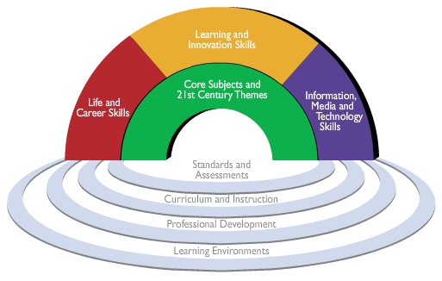
Kerangka Kompetensi Abad 21
Sumber: 21st Century Skills, Education, Competitiveness. Partnership for 21st Century, 2008
Kehidupan dan Karir
• Fleksibel dan adaptif
• Berinisiatif dan mandiri
• Keterampilan sosial dan budaya
• Produktif dan akuntabel
• Kepemimpinan&tanggung jawab
Pembelajaran dan Inovasi
• Kreatif dan inovasi
• Berfikir kritis menyelesaikan masalah
• Komunikasi dan kolaborasi
Informasi, Media and Teknologi
• Melek informasi
• Melek Media
• Melek TIK
Kerangka ini menunjukkan bahwa berpengetahuan [melalui core subjects] saja tidak cukup, harus dilengkapi:
Berkemampuan kreatif - kritis
Berkarakter kuat [bertanggung jawab, sosial, toleran, produktif, adaptif,...]
Disamping itu didukung dengan kemampuan memanfaatkan informasi dan berkomunikasi
Partnership: Perusahaan, Asosiasi Pendidikan, Yayasan,...

Slide 4
Grafik Hubungan Inovasi dan Daya Saing
Indonesia
GCI: Global Competitiveness Index
ICI: Innovation Capability Index
Sumber: World Economic Forum. The Global Competitiveness Report 2012–2013.
Augusto López-Claros. The Innovation for Development Report 2010–2011.

Slide 5
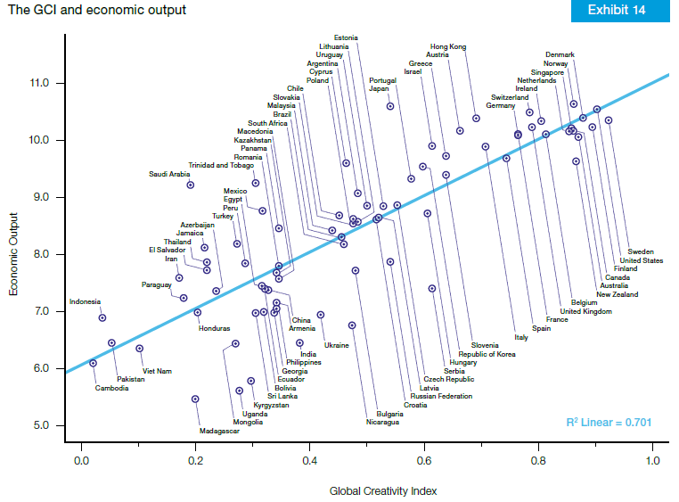
Koef Korelasi = 0,84
Source: Martin Prosperity Institute. 2011. Creativity and Prosperity: The Global Creativity Index.

Slide 6
Pergeseran Pengertian tentang Kreativitas
Banyak penelitian menunjukkan bahwa kreativitas dapat dipelajari dan dapat diterapkan dimana saja, sehingga pendidikan harus diarahkan pada penguatan keterampilan kreatif
Pemahaman Lama | Pemahaman Baru
Terbatas untuk seni | Untuk semua mata pelajaran
Murni bakat | Keterampilan yang dapat dipelajari
Originalitas | Originalitas dan nilai (asas manfaat)
Tidak perlu pengetahuan pendukung | Pengetahuan lapangan sangat diperlukan
Terobosan besar | Keterampilan berfikir (kontribusi dalam pengembangan)
Free play (bebas) dan discovery | Stimulation play (terarah) dan discovery
Anuscha Ferrari et al. 2009. Innovation and Creativity in Education and Training

Slide 7
Persepsi & Pemahaman Guru Ttg Kreativitas
Pengertian Kreativitas | % Setuju
Berlaku untuk setiap ranah pengetahuan | 98
Berlaku untuk tiap mata pelajaran | 96
Tidak terbatas pada seni | 86
Tiap orang dapat menjadi kreatif | 88
Bakat bawaan lahir | 21
Keterampilan dasar yang sebaiknya dikembangkan di sekolah | 95
Dapat diajarkan | 70
Dapat dinilai | 50
(tidak mudah menilai kreativitas → tantangan bagi sistem pendidikan, bukan dihindari)
R. Cachia and A. Ferrari. 2010. Creativity in Schools: A survey of Teachers in Europe.
JRC Scientific & Technical Reports.

Slide 8
Proses Pembelajaran yang Mendukung Kreativitas
Dyers, J.H. et al [2011], Innovators DNA, Harvard Business Review:
2/3 dari kemampuan kreativitas seseorang diperoleh melalui pendidikan, 1/3 sisanya berasal dari genetik.
Kebalikannya berlaku untuk kemampuan kecerdasan yaitu: 1/3 dari pendidikan, 2/3 sisanya dari genetik.
Kemampuan kreativitas diperoleh melalui:
Observing [mengamat]
Questioning [menanya]
Experimenting [mencoba]
Associating [menalar]
Networking [Membentuk jejaring]
Pembelajaran berbasis kecerdasan tidak akan memberikan hasil siginifikan (hanya peningkatan 50%) dibandingkan yang berbasis kreativitas (sampai 200%)
Personal
Inter-personal

Slide 9
Guru, Media dan Games
Membuat suasana yang tadinya kaku menjadi cair.
Membuat kelas menjadi hidup.
Membuat siswa menjadi lebih paham dengan cara belajar dengan bermain.
Alat untuk membagi siswa dalam kelompok.
Membuat siswa menjadi fokus kembali
Sarana untuk lakukan review atau refleksi pembelajaran sebelumnya atau yang baru saja dilakukan.
Membuat siswa belajar arti kerja sama sportivitas dan kejujuran.

Slide 10
The Facts (guru dan media)
Berharap agar kelas menjadi hidup hanya dengan games. Padahal pembelajaran yang kreatif lah yang bisa membuat kelas menjadi hidup.
Terlalu banyak menguras tenaga siswa. Jadinya siswa menjadi kehilangan energi saat harus melanjutkan belajar.
Mengganggu kelas lain dengan suara atau keributan. Ini terjadi karena tidak ada kesepakatan sebelumnya.
Menggunakan games tanpa memberikan insight setelah kegiatan berlangsung.

Slide 11
The Facts (guru dan media)
Dianggap menghilangkan waktu belajar siswa dan waktu mengajar guru.
Orientasi guru yang terlalu mengajarkan text book alias mengejar aspek kognitif.
Guru memisahkan antara belajar dan bermain. Padahal trend terbaru dalam dunia pendidikan adalah keterpaduan antara keduanya dengan guru sebagai fasilitator

Slide 12
Sources
http://cybraryman.com/gamesined.html
http://edtechreview.in/
http://www.emergingedtech.com

Slide 13
References
Kementerian Pendidikan dan Kebudayaan, 2013

